Slide 1























Gamificação como Ferramenta de Aprendizagem
Transformando a experiência educacional em algo envolvente, divertido e eficaz para todas as idades
Crianças
Adolescentes
Idosos
Turma TP1-2
George Freitas - 115753
Ana Loureiro - 104063
Pedro Costa - 112682
Data: 2025-11-06 | Página 01/08

Slide 2











O que é Gamificação?
A gamificação é a aplicação de elementos de jogos em contextos não lúdicos, como a educação.
Pontos
Recompensas
Motivam a continuidade e reforçam comportamentos desejados
Sistema de valorização do progresso e conquistas
Elementos como pontos, recompensas, níveis e desafios
Implementados em ambientes digitais e não-digitais
Níveis
Desafios
Transforma a experiência educacional mais envolvente
Demonstram progresso e estabelecem objetivos progressivos
Estimulam a resolução de problemas e a persistência
02/08

Slide 3











Porque achamos a Gamificação eficaz?
Atrai a Atenção
Promove Aprendizagem Ativa
Feedback Imediato
Elementos de jogos capturam a atenção dos estudantes, mantendo-os focados no processo de aprendizagem e interessados nos conteúdos propostos.
Ao envolver os estudantes ativamente no processo de aprendizagem, a gamificação transforma os alunos de receptores passivos para participantes ativos.
Sistemas de feedback imediato permitem que os estudantes compreendam os seus erros prontamente, podendo ajustar as suas estratégias de aprendizagem em tempo real.
Resultado: A gamificação transforma a experiência educacional em algo mais interativo e recompensador, estimulando a motivação e tornando o processo de aprendizagem mais envolvente e divertido.
03/08

Slide 4

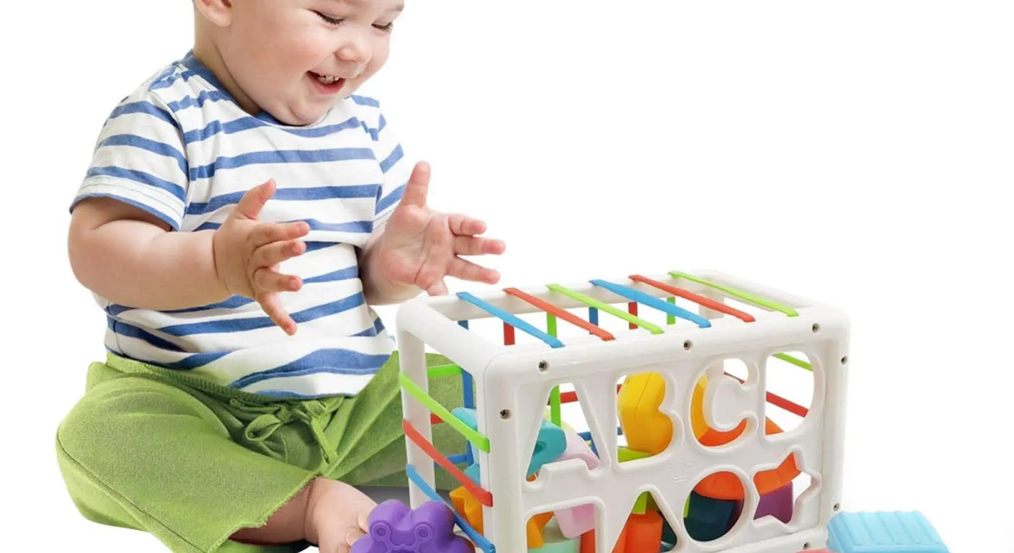


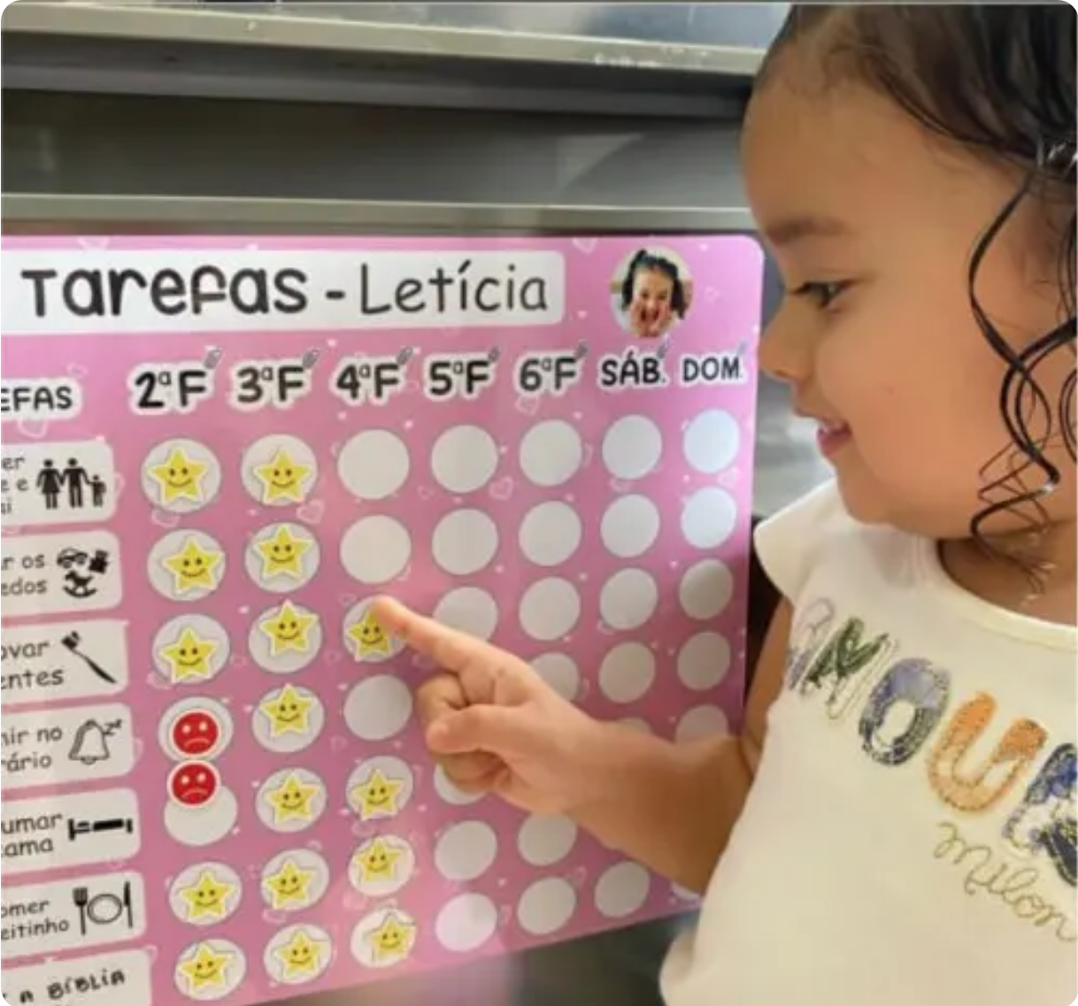





Gamificação para Crianças (0-13 Anos)
Estratégias de gamificação pelos anos
(0-3 anos) Foco na Exploração Tátil e Visual
Brincadeiras com cores vibrantes, sons variados e texturas diversas estimulam o desenvolvimento sensorial. Recompensas simples como aplausos ou músicas motivam a exploração.
(4-6 anos) Narrativas e Recompensas
Histórias envolventes e recompensas simbólicas, como autocolantes ou doces por bom comportamento, ajudam a desenvolver hábitos e a noção de que o esforço leva a resultados positivos.
(7-13 anos) Jogos Educativos Digitais
Jogos educativos (como Prodigy Math ou Kahoot!) usam níveis, pontos e desafios colaborativos para aprender de forma divertida. Sessões curtas com objetivos semanais e feedback imediato aumentam motivação, autonomia e responsabilidade.
04/08

Slide 5














Gamificação para Adolescentes (13-18 anos)
Mecânicas eficazes para nativos digitais
Competição & Colaboração
Feedback Imediato
Desafios e Progresso
Retorno rápido sobre desempenho
Missões, níveis e sistemas de pontos
Rankings saudáveis e desafios individuais
Permite ajuste em tempo real das estratégias
Mostra evolução ao longo do tempo
Cria a sensação de conquista e realização
Trabalhos em equipa e colaboração
Mantém a motivação durante a aprendizagem
Estimula a competitividade e cooperação
Exemplos Práticos
Quizes Cronometrados (Kahoot!)
Desbloqueio de Conteúdo
Acesso progressivo a novos materiais
Plataforma interativa com feedback instantâneo
05/08

Slide 6














Gamificação para Idosos (75+ anos)
Estímulo Cognitivo
Benefícios Físicos
Combate ao Isolamento
Melhora a atenção e memória de curto prazo
Alguns jogos promovem a movimentação para o exterior
Estímulo à interação social entre idosos
Coordenação entre diferentes áreas do cérebro
Jogos de movimento para equilíbrio e coordenação motora
Recuperação da atenção e alegria em idosos com demência
Capacidade de tomada de decisões aprimorada
Contribuição significativa para a qualidade de vida
"Os videojogos funcionam como uma ferramenta de reaprendizagem ao estimular diversas áreas do cérebro, contribuindo para a melhoria da atenção, memória, coordenação e capacidade de tomada de decisões."
06/08

Slide 7














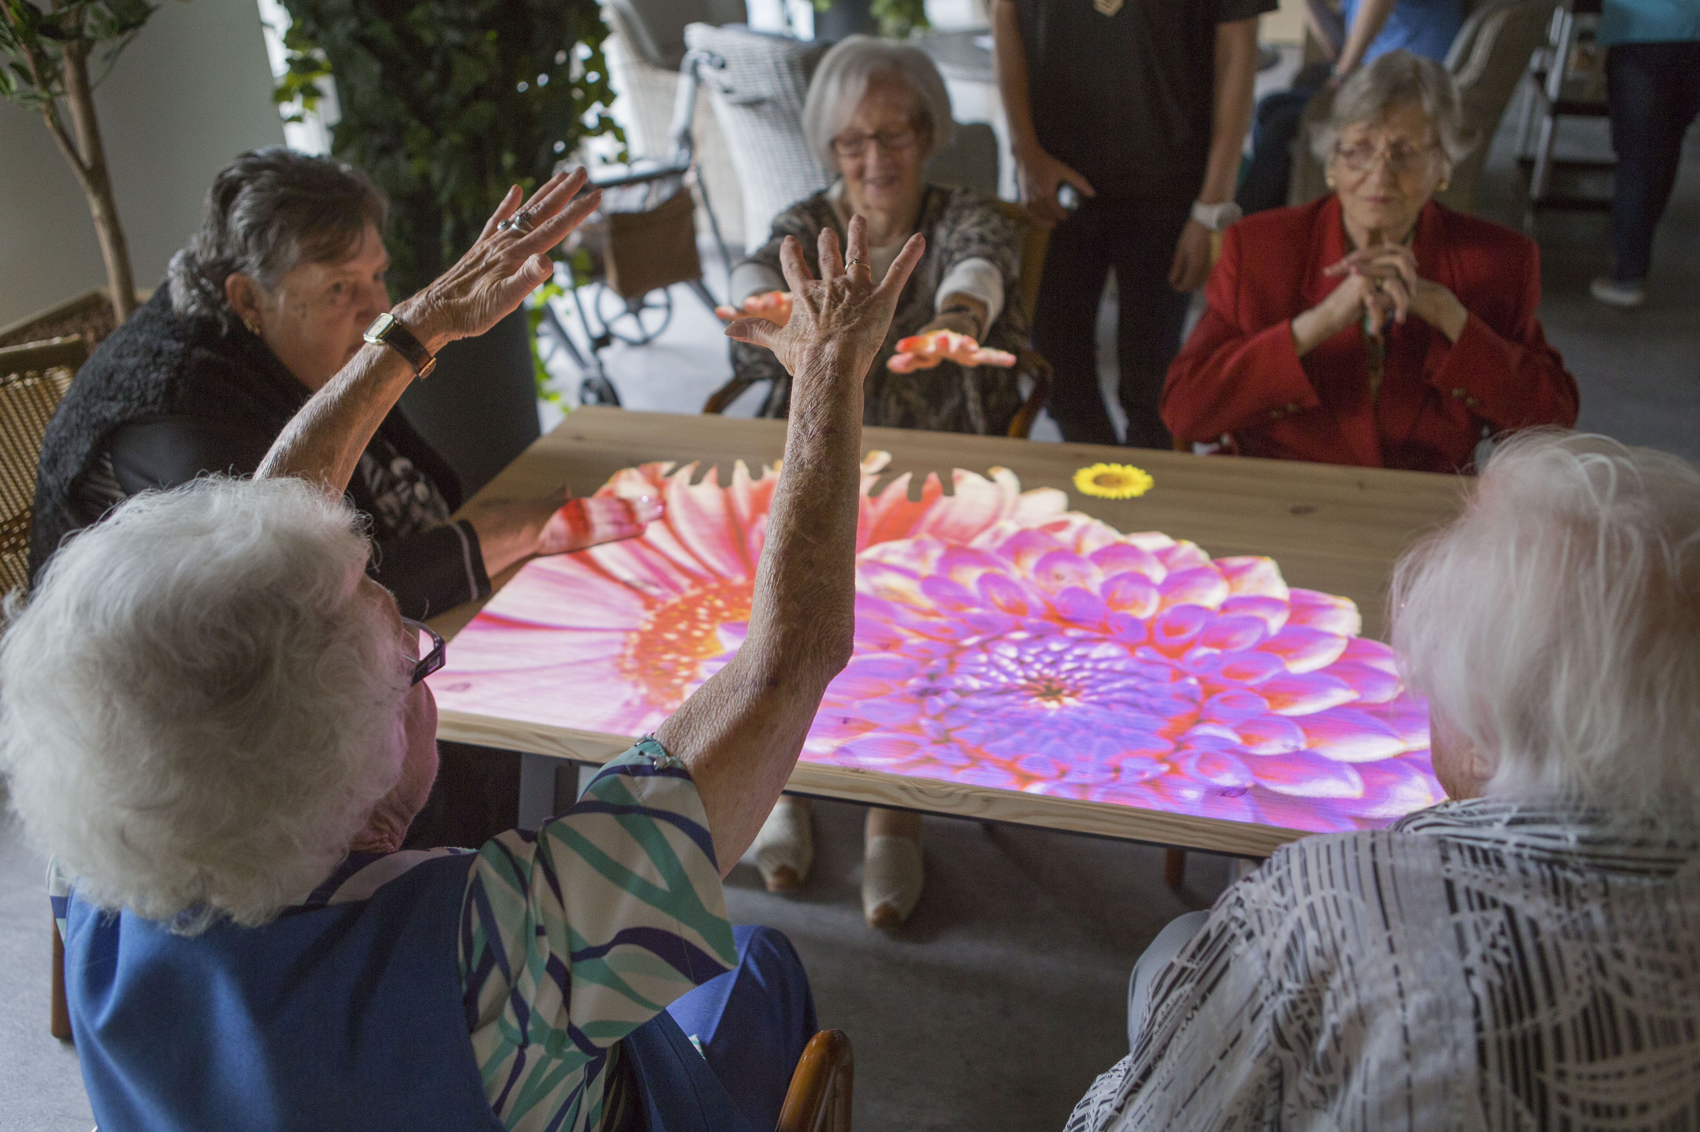




Estudos e Casos de Sucesso
Estudos Científicos
Caso de Sucesso: Tovertafel
Estudos apontam para a melhoria da memória e do tempo de reação em idosos que participam regularmente em atividades com videojogos
Mesa Interativa Tovertafel
Mesa interativa que projeta jogos de luz e movimento, especialmente desenvolvida para idosos com demência
Benefícios observados na atenção, interação social e qualidade de vida
Resultados Positivos:
Recuperação da Atenção
Interação Social
Alegria e Felicidade
Qualidade de Vida
07/08

Slide 8















O Futuro da Aprendizagem Gamificada
Resumo dos Benefícios
Envolvimento
Motivação
Aprendizagem Ativa
Aumenta o envolvimento dos estudantes no processo de aprendizagem
Estimula a motivação intrínseca e extrínseca dos alunos
Promove a participação proativa dos estudantes no conteúdo
Próximos Passos
Mais Estudos sobre a Eficácia
Colaboração entre Educadores e Designers
Investigar o impacto da gamificação em diferentes contextos e disciplinas para aprofundar a compreensão da sua eficácia.
Promover a parceria entre educadores e designers de jogos para criar experiências de aprendizagem gamificadas inovadoras e eficazes.
A gamificação tem o potencial de transformar significativamente a educação, tornando-a mais envolvente e eficaz para todas as idades.
08/08

